Slide 1
L’HISTOIRE DE SALERNO

Slide 2
Epoque Antique
La première installation documentée sur le territoire de Salerno remonte al VI siècle avant J.C., il s'agit d'un centre Osco-Etrusque qui s’élève sur le fleuve Irno, loin de la côte dans un point stratégique pour les voies de communication de l'époque.
En 199 avant J.C. la ville se répand et pendant l'empire de Dioclétien devient le centre du département administratif de la Lucania et du Bruzio.
Salerno est traversé par la rue Popilia (l’actuelle rue Tasso, qui la réunissait à Pompei, à Neapolis et à la Lucania.)

Slide 3
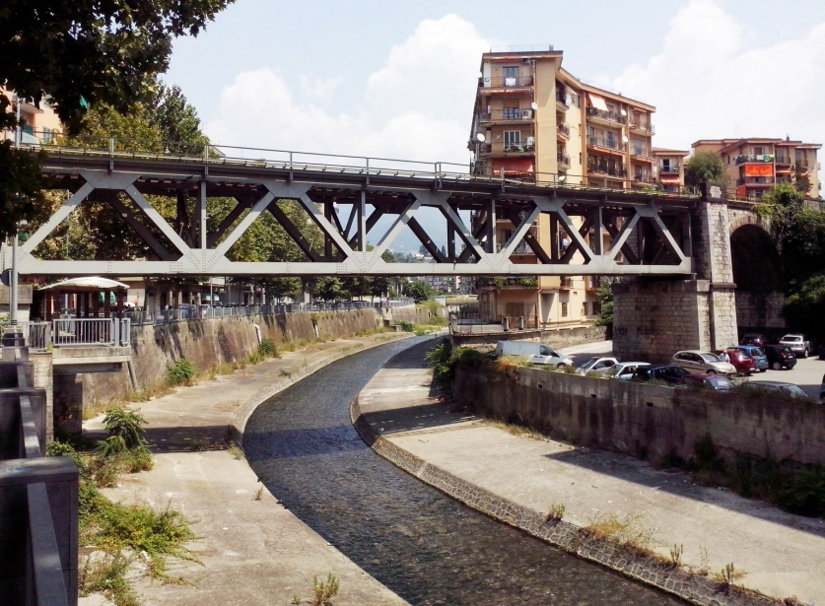
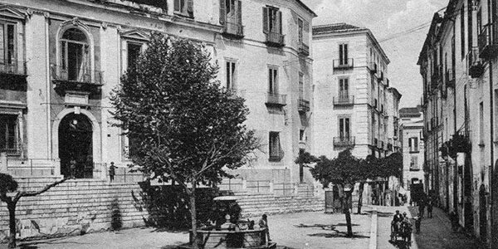
Le fleuve Irno
La rue Tasso

Slide 4
Epoque Médiévale
Avec la chute de l’Empire Romain, la ville tombe dans les mains des Lombards et devient partie du duché de Bénévent.
Avec le prince Arechi II, Salerno connait une période de renaissance culturelle et urbanistique: construction d’un palais et fortification d’un système défensif en exploitant les murailles de l'ancienne fondation romaine
La ville devient un milieu multiculturel avec l’Orient des byzantins et le monde islamique.
Arechi II introduit la monnaie pour en témoigner la splendeur.
Dans la phase de transition entre Lombards et Normands Alfano I construit le dôme dans un style arabo-normand.
En 1127 Salerno perd son indépendance mais en 1272 elle est élevée par Carlo I d'Anjou comme capitale d'une principauté indépendante avec une relance artistique et culturel.

Slide 5
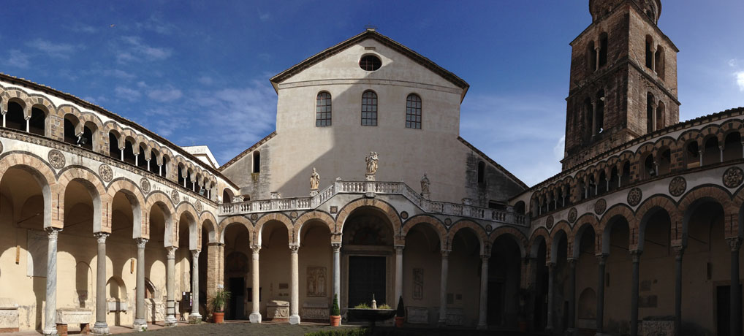
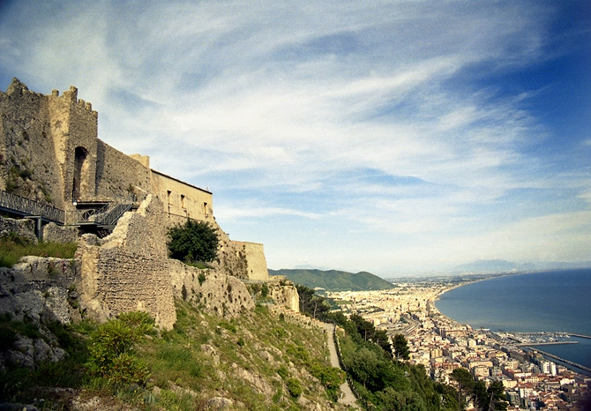
Le Dôme De Salerno
Château Arechi

Slide 6
Epoque Moderne
En 1419 pour des nécessités financières, Giovanna II cède la ville à une famille féodale puissante.
La révolution Napolitaine contre les gouvernants espagnols a des répercussions aussi à Salerno.
Dans les années suivantes la ville est frappée d’une épidémie de peste et subit un tremblement de terre violent qui réduit la population de la ville.
Dans la deuxième moitié du XVIII, il y a une période de renaissance partielle.
En 1799 la ville adhère alla Repubblica Napolitaine avec les frères Ruggi d'Aragon, qui fondent un gouvernement provisoire et gouvernent le département du Sele.

Slide 7
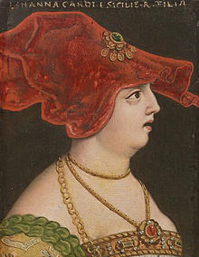
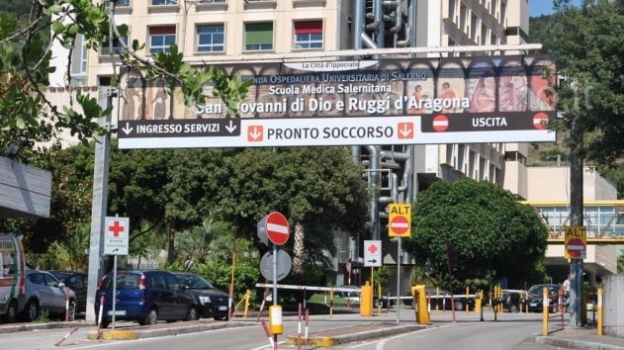
Giovanna II D’Aragona
San Giovanni di Dio e Ruggi D’Aragona

Slide 8
Epoque Contemporaine
Dans la première moitié du XIX à Salerno apparaissent les premières industries.
En 1860 Salerno soutient l’expédition de Garibaldi avec neuf personnes
En 1861 Salerno a sur le territoire 21 usines textiles avec environ 10.000 ouvriers, et c’est la « Manchester delle Due Sicile »
En 1943, pendant la deuxième guerre mondiale, la ville est le théâtre du débarquement de Salerno qui ouvre le chemin pour avancer vers Roma.
Le 15 juillet 1944 Salerno est le siège provisoire du gouvernement italien devenant la Capitale de l'Italie.
Depuis une vingtaine d’années la ville de Salerno est en train de se transformer grâce à la construction de grandes œuvres d'architecture internationale et d'importants événements

Slide 9
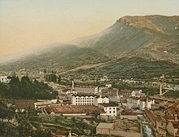
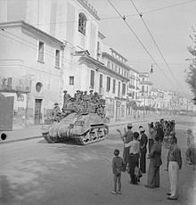
La zone industrielle
de Fratte au XIX siècle
Le débarquement de Salerno en 1943

Slide 10
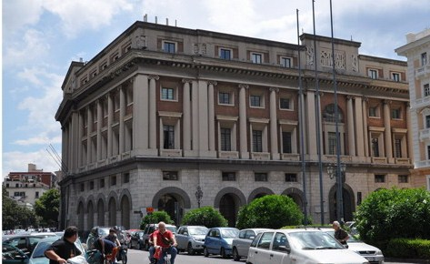
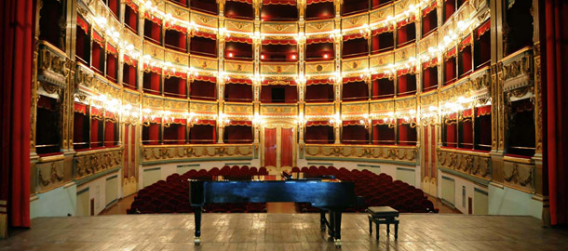
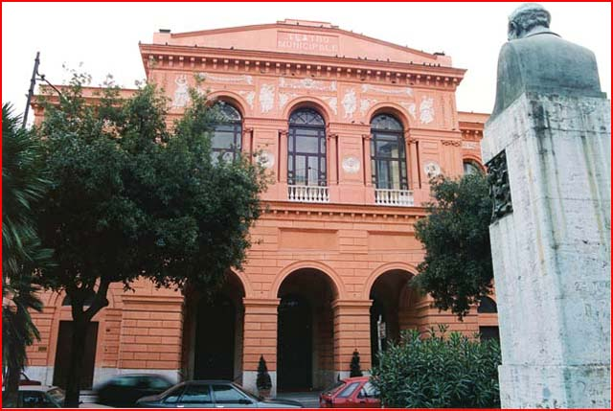
L'Hôtel de Ville
Théâtre Verdi

Slide 11
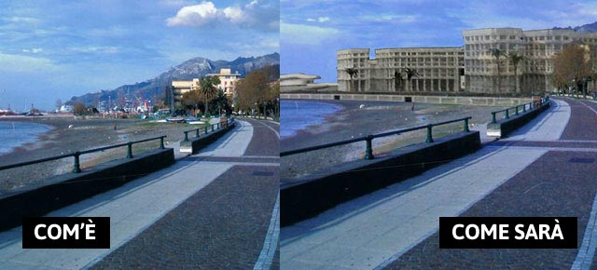
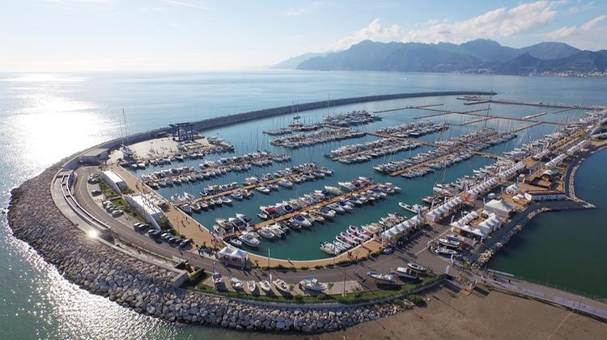
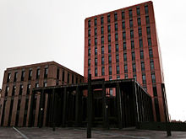
Le Crescent
Complexe immobilier de prestige au bord de mer
Le port de plaisance
Marina D’Arechi
Le Palais de Justice

